Slide 1
Transplantační imunologie

Slide 2
transplantace
přenos tkání nebo orgánů, účel je nahradit nefunkční orgán
nejčastější transplantace : krevní transfúze, rohovka
orgánové transplantace: ledviny, srdce, plíce, játra, pankreas, tenké střevo aj.
transplantace hematopoetických kmenových buněk
dárci: osoby zemřelé (např. po úrazech), příbuzní (u párových orgánů), dárci kmenových buněk, kostní dřeně
registry čekatelů, testování shody v ABO a HLA
xenogenní tkáně

Slide 3
transplantace
základní pojmy:
dárce (donor)
příjemce (recipient)
štěp (transplantát) : transplantovaný orgán (tkáň, buňky)
rejekce : odvrhnutí (odhojení) transplantátu
transplantace | vztah dárce a příjemce
autologní | dárce = příjemce
syngenní | dárce a příjemce geneticky identičtí (jednovaječná dvojčata)
alogenní | dárce a příjemce geneticky neidentičtí, stejného druhu
xenogenní | dárce a příjemce z různých živočišných druhů

Slide 4
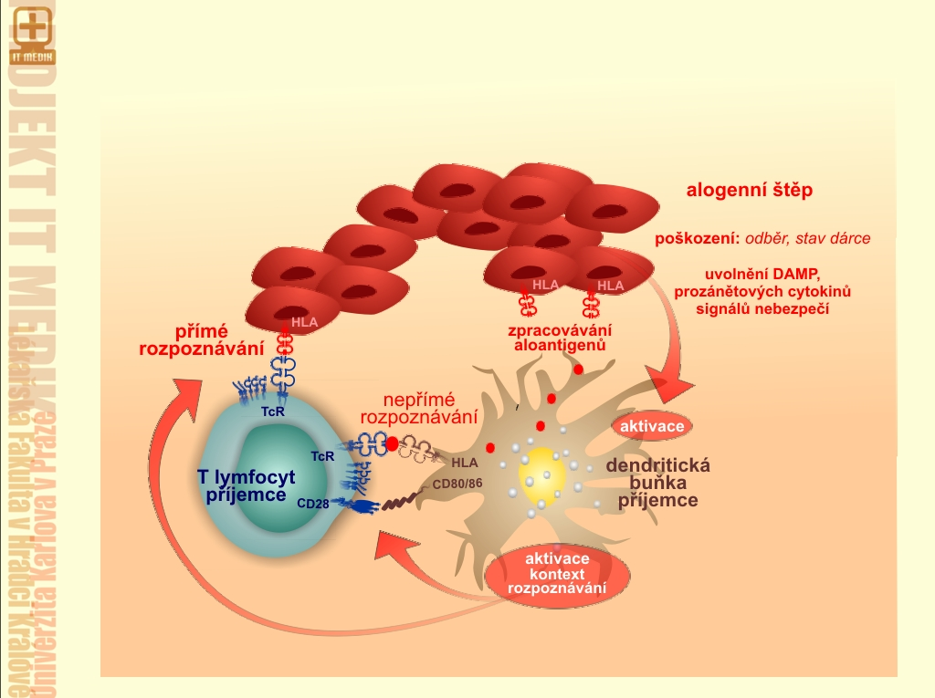
principy aloreaktivity příjemce proti štěpu

Slide 5
aloreaktivita příjemce proti štěpu
- text k obrázku
Klíčovou buněčnou populací odpovědnou za imunologickou reaktivitu mezi štěpem a organismem příjemce jsou T-lymfocyty.
TcR receptor T-lymfocytů rozpoznává aloantigeny přímo (bez HLA restrikce, např. rozpoznání HLA štěpu) nebo nepřímo (nutná prezentace antigen prezentujícími buňkami příjemce cestou HLA restrikce).
Pro aktivaci T-lymfocytů je nutný dostatečný kontext rozpoznávání (kostimulace), který zprostředkovává APC příjemce na základě identifikace endogenních signálů nebezpečí (cestou PRR) pocházejících ze štěpu : klíčový příspěvek vrozené imunity.
Štěp v závislosti na svém stavu (např. pocházející z mrtvého dárce) produkuje endogenní signály nebezpečí, DAMP, alarminy a prozánětové cytokiny, které zprostředkují kontext rozpoznávání pro přímou i nepřímou cestu rozpoznání aloantigenů T-lymfocytem příjemce.
Výsledkem aloreaktivity může být poškození nebo odvrhnutí štěpu (rejekce).
Rozlišujeme hyperakutní, akutní a chronickou rejekci štěpu a reakci štěpu proti hostiteli (GvH).

Slide 6
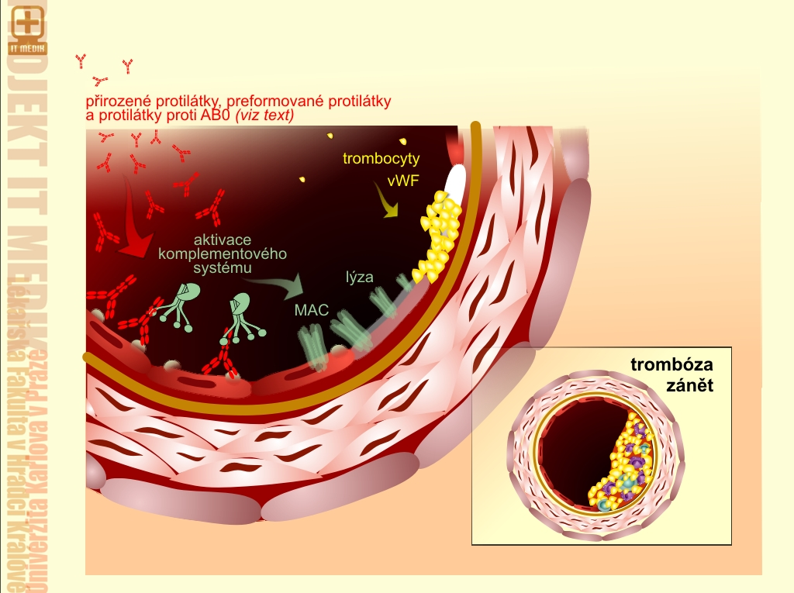
hyperakutní rejekce

Slide 7
mechanismus hyperakutní rejekce
- text k obrázku
Hyperakutní rejekce nastává během několika minut až hodin po transplantaci. Příčinou jsou především preformované protilátky proti polysacharidovým (často bakteriálním) antigenům a také protilátky vzniklé při předchozích transplantacích, krevních transfuzích nebo těhotenstvích. Tyto protilátky aktivují komplementový systém příjemce přednostně na endotelu štěpu. Aktivovaný komplementový systém poškozuje cestou lytického komplexu MAC endotel štěpu spolu s aktivací koagulačního systému, aktivací trombocytů a akumulací neutrofilů. Výsledkem jsou mnohočetné trombózy cév štěpu a jeho odvržení. Typickým příkladem hyperakutní rejekce je neshoda v systému ABO mezi dárcem a příjemcem.
Rozlišuje se ještě tzv. akcelerovaná rejekce, ke které dochází během několika dnů po transplantaci. Příčinou mohou být rovněž protilátky, které ale neaktivují komplementový systém, ale váží se na Fc receptory fagocytů a NK buněk. Tato vazba aktivuje buněčnou cytotoxickou reakci poškozující štěp s následným odvržením.

Slide 8
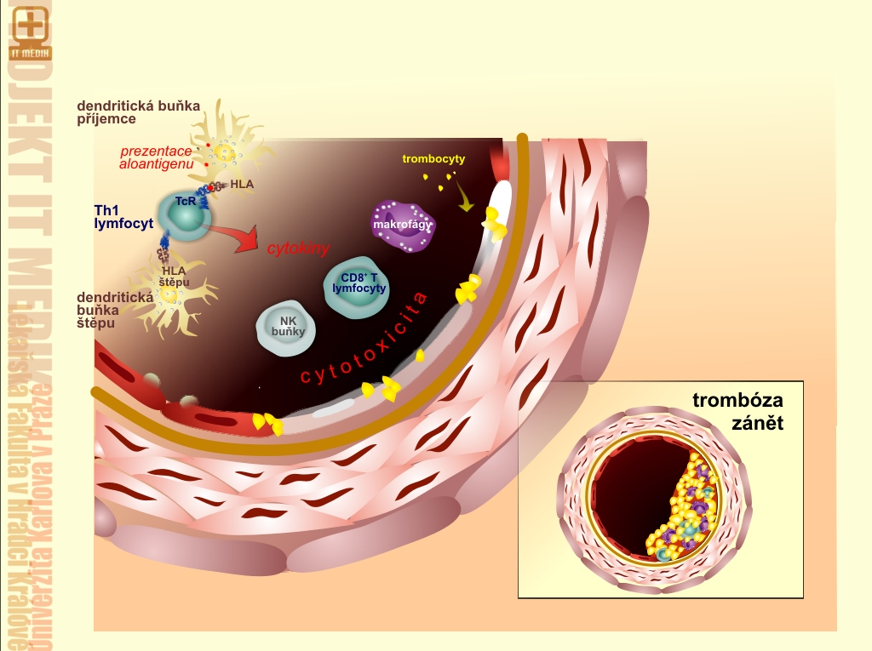
akutní rejekce

Slide 9
mechanismus akutní rejekce
- text k obrázku
Akutní rejekce nastává během několika dnů až týdnů po transplantaci, případně ji může vyvolat přerušení nebo selhání imunosupresivní léčby. Hlavním mechanismem je rozpoznání aloantigenů štěpu T-lymfocytárním systémem příjemce. K tomu dochází dvojím způsobem. Předně mohou T-lymfocyty příjemce rozpoznat přímo aloantigeny štěpu. Druhým mechanismem je zpracování a prezentace aloantigenů antigen prezentujícími buňkami příjemce T-lymfocytům příjemce. Tento mechanismus je stejný jako u prezentace jiných (např. mikrobiálních antigenů) příjemce. V obou případech je nutná součinnost mechanismů vrozené imunity, zvláště aktivace PRR receptorů endogenními signály nebezpečí.
Aktivované T-lymfocyty příjemce diferencují preferenčně na subset Th1 podporující cytotoxickou aktivitu CD8⁺ T-lymfocytů a NK buněk příjemce namířenou proti tkáním (především endotelu) štěpu. Cytotoxická reaktivita poškozuje endotel štěpu a to spolu s aktivací koagulačního systému, aktivací trombocytů a akumulací neutrofilů vede k trombózám cév štěpu a jeho odvržení.

Slide 10
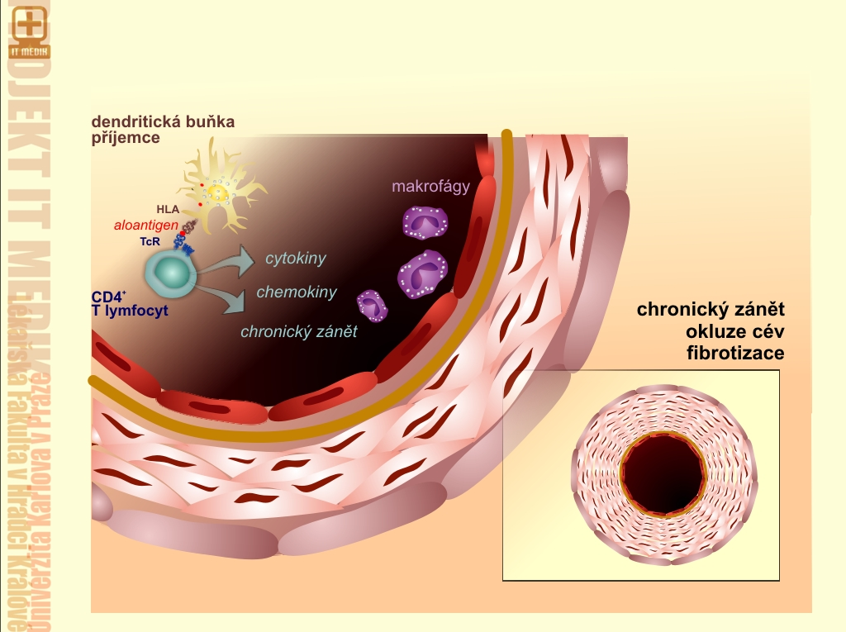
chronická rejekce

Slide 11
mechanismus chronické rejekce
- text k obrázku
Chronická rejekce nastává až po několika měsících po transplantaci. Základní příčinou je opět neshoda v HLA molekulách dárce a příjemce. Chronická rejekce může nastat i při dobré shodě v HLA. Na vině jsou vedlejší histokompatibilitní antigeny. Mechanismy jsou obdobné jako u akutní rejekce. Probíhá nepřímá prezentace aloantigenů dendritickými buňkami příjemce s následnou aktivací T-lymfocytů příjemce. Chronické rejekce se mohou účastnit i protilátky. T-lymfocyty se aktivují do různých subsetů: Th1, Th2 i Th17 a produkují celou řadu cytokinů podporujících rozvoj chronické zánětové odpovědi. Na chronické rejekci se mohou podílet i neimunitní mechanismy (ischemie).
Výsledkem je postupné nahrazování funkční tkáně vazivem se ztrátou funkce.

Slide 12
předtransplantační vyšetření
ověření kompatibility v ABO systému: klíčové, inkompatibilita vede k hyperakutní rejekci štěpu
kompatibilita v HLA antigenech
  klasicky fenotypizace HLA pomocí aloreaktivních sér (séra multipar, které mají protilátky proti HLA otce svých dětí)
  nyní genotypizace metodami molekulární biologie (PCR)
vyšetření na přítomnost preformovaných protilátek (po předchozích transplantacích, transfuzích nebo graviditách) prevence hyperakutní rejekce
vyšetření aloreaktivity T-lymfocytů (reaktivita T-lymfocytů příjemce na HLA antigeny štěpu)

Slide 13
transplantace kmenových buněk krvetvorby
indikace: leukemie, závažné primární imunodeficience, vrozené metabolické vady, poruchy krvetvorby
zdroje kmenových buněk:
    kostní dřeň, cca 1% kmenových buněk
    periferní krev, cca 0,01 – 0,001% kmenových buněk, často autologní transplantace (vlastní kmenové buňky pacienta), izolace kmenových buněk pomocí separace (aferéza), podpora uvolnění kmenových buněk do periferní krve po stimulaci růstovými faktory (G-CSF)
    pupečníková krev, cca 1% kmenových buněk, nevyzrálé T-lymfocyty, menší riziko reakce GvH (štěpu proti hostiteli)
provedení: suspenze buněk štěpu do periferní žíly příjemce

Slide 14
reakce štěpu proti hostiteli (GvH)
základním mechanismem GvH je reaktivita T-lymfocytů štěpu proti buňkám a tkáním příjemce daná především odlišností v HLA molekulách
imunitní systém příjemce je předem eliminován (cytostatika, ozáření)
účinek cytostatik a záření je spojen s poškozením tkání (DAMP, alarminy, endogenní signály nebezpečí) : silné prozánětové prostředí poskytující intenzivní kostimulační signály
po podání štěpu reagují T-lymfocyty štěpu přímo s HLA příjemce se spoluúčastí výrazné úrovně kostimulačních signálů
výsledkem je silná zánětová reakce s aktivací především Th1 subsetu CD4⁺ T-lymfocytů a následnou aktivací cytotoxických T-lymfocytů a NK buněk, které poškozují tkáně příjemce (endotel aj.)
rozlišuje se akutní GvH (po dnech až týdnech po transplantaci) a chronická GvH (po měsících)
GvH se projevuje postižením kůže, jater, sliznice trávicího traktu
potlačení GvH – imunosupresivní režimy (cyklosporin, takrolimus, kortikosteroidy), deplece T-lymfocytů ve štěpu

Slide 15
reakce štěpu proti nádoru
(GvL, graft versus leukemia effect)
nejčastěji k ní dochází při transplantaci krvetvorných buněk při léčbě leukemií
T-lymfocyty štěpu vyvolávají kromě GvH také cytotoxickou reakci proti zbytkovým nádorovým buňkám příjemce : žádoucí proces
GvL je spolu s předcházející chemoterapií nebo radioterapií součástí terapeutického mechanismu
GvL je vždy spojena s aktivitou GvH
cílem je maximalizovat GvL a minimalizovat GvH
    volba vhodné imunosupresivní léčby
    kompatibilita v HLA štěpu a příjemce : shoda v hlavních HLA antigenech – snížení rizika GvH, neshoda ve vedlejších HLA antigenech – potenciace GvL reaktivity

Slide 16
imunosupresiva používaná u transplantací
skupina malých molekul
léčivo | mechanismus účinku
kortikosteroidy | po vazbě na nitrobuněčný receptor, prostupují do jádra a ovlivňují přepis řady genů, např. blokují tvorbu prozánětových cytokinů
cyklosporin A | inhibitory kalcineurinu po vazbě na imunofiliny blokují kalcineurin a následně transkripční faktory (NF-AT: nuclear factor of activated T-cells)
takrolimus
sirolimus (rapamycin) | po vazbě na protein mTOR (mammalian target of rapamycin) blokuje cyklin-dependentní kinázy a zastavuje buněčný cyklus v G1/S fázi
mykofenolát mofetil, mykofenolát sodný | jejich metabolit kys. mykofenolová inhibuje syntézu purinů
azathioprin (Imuran) | patří mezi antimetabolity a analoga purinů blokuje buněčný cyklus

Slide 17
imunosupresiva používaná u transplantací
biologická léčba
léčivo | mechanismus účinku
monoklonální protilátka proti CD3 (muromonab) | deplece T-lymfocytů
monoklonální protilátka proti CD25, receptoru pro IL-2 (basiliximab, daklizumab) | deplece T-lymfocytů
monoklonální protilátka proti CD20, (rituximab) | deplece B-lymfocytů
monoklonální protilátka proti CD52, lymfocytárnímu znaku Campath-1 (alemtuzumab) | deplece cirkulujících lymfocytů
polyklonální antithymocytární globulin (králičí) | deplece T-lymfocytů
fúzní protein CTLA-4 (belatacept) | blokuje T-lymfocytární aktivaci inhibiční kostimulační inetrakcí CTLA-4 ↔ CD80/86

Slide 18
imunosupresivní léčba po transplantaci
indukční
  velmi intenzivní imunosuprese v časném období po transplantaci
  cílem je zabránit hyperakutní rejekci štěpu v období nejintenzivnější imunitní reakce
  často podávaná při vysokém riziku rejekce (předchozí transplantace, vysoká hladina anti-HLA protilátek)
  metylprednisolon
  polyklonální protilátky proti T-lymfocytům
  monoklonální protilátky proti T-lymfocytům (anti-CD3, muromonab)
  monoklonální protilátky proti CD25 (receptoru pro IL-2, basiliximab, daklizumab)
  monoklonální protilátky proti CD52 lymfocytárnímu znaku (Campath-1, alemtuzumab)
  monklonální protilátky proti B-lymfocytům (anti-CD20, rituximab)

Slide 19
imunosupresivní léčba po transplantaci
udržovací
  méně intenzivní imunosuprese v následném období po transplantaci
  cílem je zabránit akutní rejekci štěpu
  kombinace léků do imunosupresivních režimů (nejčastěji trojkombinace imunosupresiv)
  typická kombinace je inhibitor kalcineurinu (cyklosporin A nebo takrolimus) + antiproliferační preparát (mykofenolát mofetil nebo azathioprin) + kortikosteroid
  kombinace slouží
    k současnému zasažení různých mechanismů imunitní odpovědi
    ke snížení dávek jednotlivých složek s cílem odstranit nežádoucí vedlejší účinky
  volí se optimální individuální kombinace imunosupresiv s ohledem na zdravotní stav nemocného

Slide 20
imunosupresivní léčba po transplantaci
antirejekční
  velmi intenzivní imunosuprese v případě známek rejekce štěpu
  použití je nutno zvažovat dle histologického vyšetření štěpu
  opakované pulsy metylprednisolonu
  antithymocytární globuliny nebo monoklonální protilátky proti CD3
  u humorálních typů rejekce lze použít plasmaferézu nebo monoklonální protilátku proti B-lymfocytům (anti-CD20, rituximab)

